Slide 1
문서명 | CHATBOT-CS-UI-2025-002-화면설계서
개정번호 | v1.0
개정일자 | 2025-12-18
작성자 | 박건영

Slide 2
제·개정 이력
변경일 | 버전 | 변경 내용 | 작성자 | 승인자
2025-12-18 | 1.0 | 최초작성 | 박건영 | 김선화

Slide 3
화면목록
화면ID | 화면명 | 화면 설명 | 작성자 | 승인자
CC-UI-001 | 메인 화면 | 대시보드 - header / nav / main-board / sub-board | 박건영 | 김선화
CC-UI-002 | 새 요청 화면 | 이 프로그램의 핵심인 챗봇을 사용하여 업무의 요청을 전달 | 박건영 | 김선화
CC-UI-003 | 검토후전달화면(상세) 1/2 | 새 요청 화면 → 검토후전달화면(상세 화면) 상단화면 | 박건영 | 김선화
CC-UI-004 | 검토후전달화면(상세) 2/2 | 새 요청 화면 → 검토후전달화면(상세 화면) 하단화면 | 박건영 | 김선화
CC-UI-005 | 티켓 화면 | 내 요청사항 모든 리스트 및 필터링된 검색 결과 표출 | 박건영 | 김선화
CC-UI-006 | 게시판 화면 | 전체/공지사항/가이드/FAQ 선택시 해당 리스트 보여줌 | 박건영 | 김선화
CC-UI-007 | 파일함 화면 | 파일 업로드 / 파일 검색 / 저장용량 표시 | 박건영 | 김선화
CC-UI-008 | 설정 화면(사용자 및 관리자페이지) 1/5 | 사용자 정보 변경 페이지 | 박건영 | 김선화
CC-UI-009 | 설정 화면(사용자 및 관리자페이지) 2/5 | 사용자 회사 정보 변경 페이지 | 박건영 | 김선화
CC-UI-010 | 설정 화면(사용자 및 관리자페이지) 3/5 | 팀 추가 / 관리 페이지 | 박건영 | 김선화
CC-UI-011 | 설정 화면(사용자 및 관리자페이지) 4/5 | 팀원의 권한 정보 변경 페이지 | 박건영 | 김선화
CC-UI-012 | 설정 화면(사용자 및 관리자페이지) 5/5 | 사용자 알림 정보 변경 페이지 | 박건영 | 김선화

Slide 4


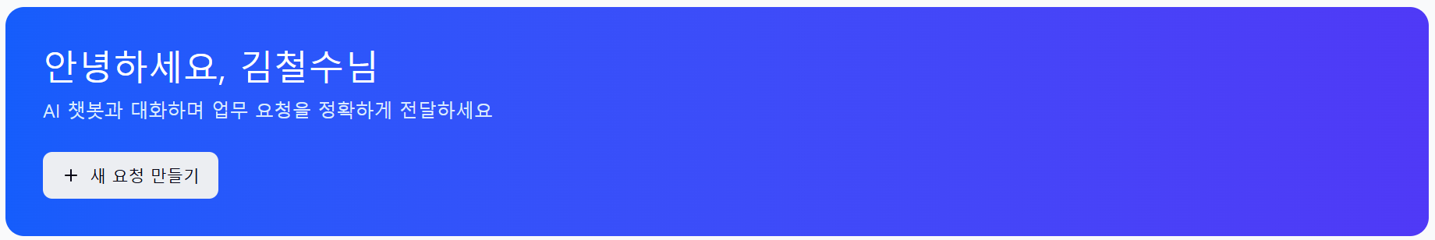





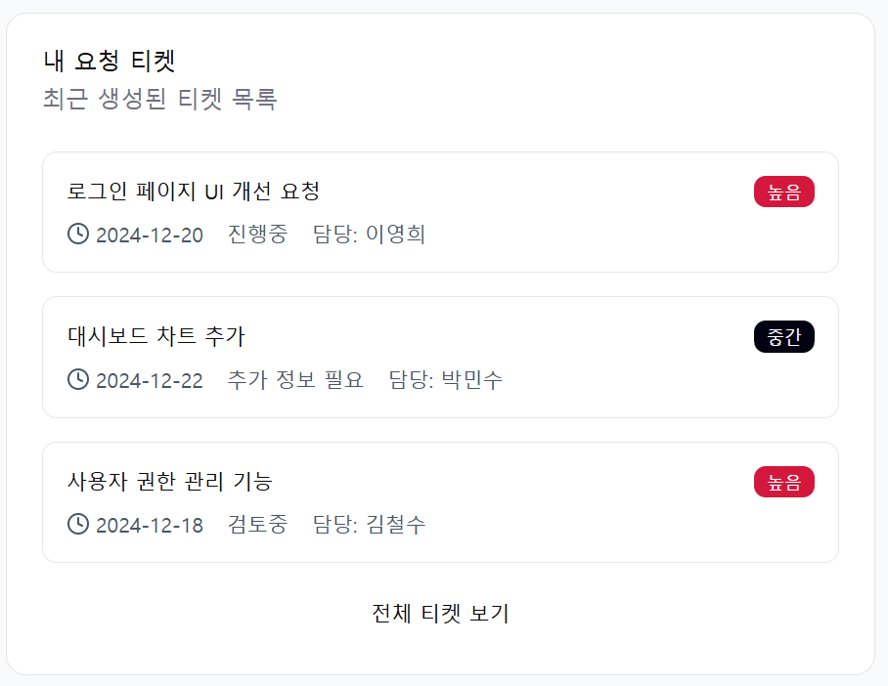
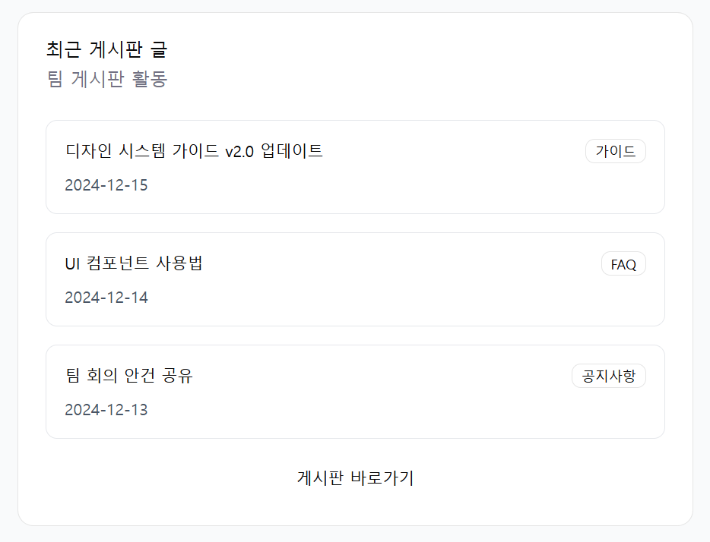














화면ID | CC-UI-001 | 화면명 | 메인 화면 | 요구사항ID
화면설명 | 대시보드 - header / nav / main-board / sub-board |  |  | 화면유형 | UI 구성(디자인)
화면레이아웃 | 내용
 | ① | 웹페이지명/회사명/소속
 | ② | 대시보드/새요청/티켓/게시판/파일함/설정 바로가기
 | ③ | 로그인전/후(이름표출)
 | ④ | 이름으로 인삿말
 | ⑤ | 챗봇이용하기 바로가기(챗봇 CC-UI-002 으로 이동)
 | ⑥ | 알람 읽기전 갯수 표시 및 내 요청 화면으로 바로가기
 | ⑦ | 업무 처리 완료 갯수 표시 및 내 완료 화면으로 바로가기
 | ⑧ | 추가 정보 필요 갯수 표시 및 추가 정보 화면으로 바로가기
 | ⑨ | 내 요청 티켓 표출 및 클릭시 CC-UI-003 으로 바로가기
 | ⑩ | 중요도 표시
 | ⑪ | 클릭시 전체 티켓 바로가기
 | ⑫ | 최근 공지사항 표출 및 클릭시 게시판 바로가기
 | ⑬ | 게시판 목록 표출
 | ⑭ | 클릭시 게시판 바로가기
①
②
③
④
⑤
읽기전
⑥
⑦
⑧
⑨
⑩
⑫
⑬
⑪
⑭

Slide 5



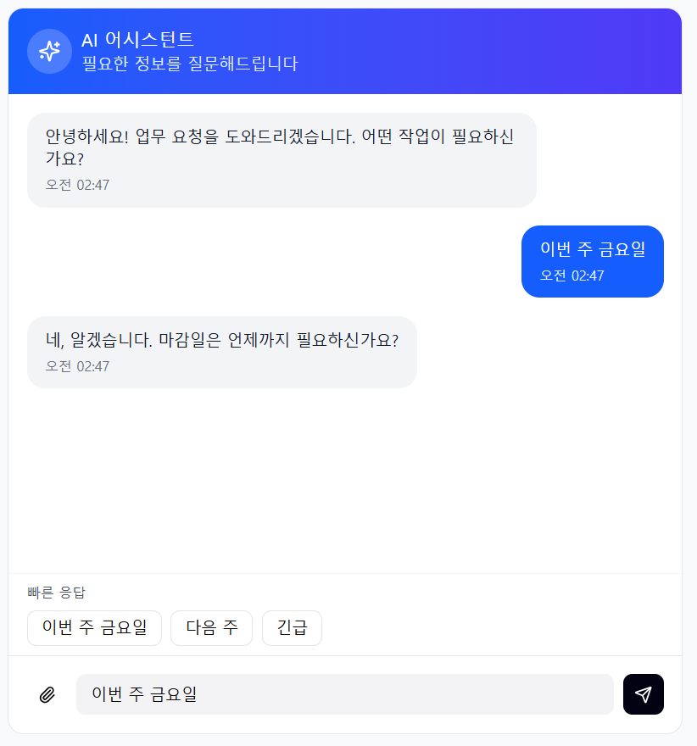
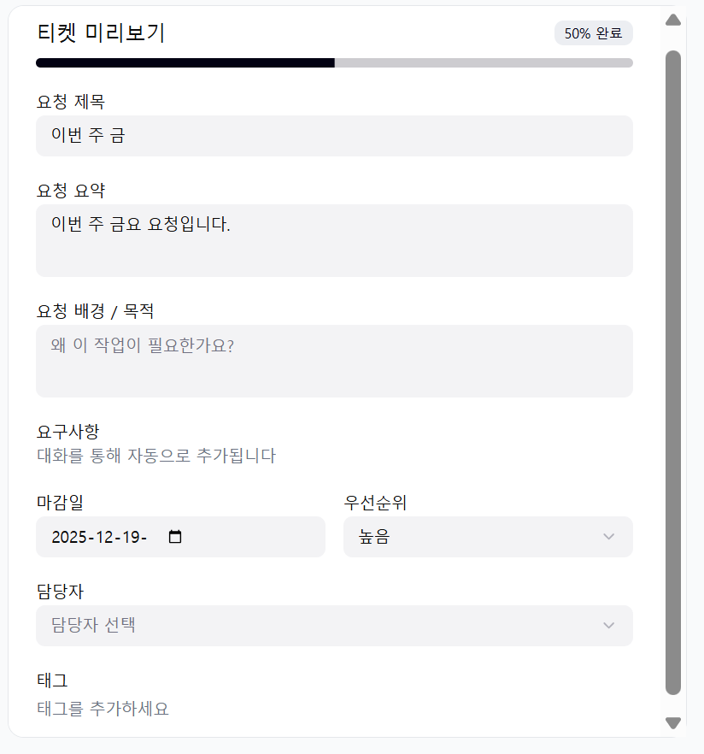
화면ID | CC-UI-002 | 화면명 | 새 요청 화면 | 요구사항ID
화면설명 | 이 프로그램의 핵심인 챗봇을 사용하여 업무의 요청을 전달 |  |  | 화면유형 | UI 구성(디자인)
화면레이아웃 | 내용
 | ① | 빠른 응답 선택 하면, ③, ⑦에 선택됨
 | ② | 파일 첨부 100MB 이하
 | ③ | 엔터 및 클릭으로 챗봇에 전송
 | ④ | 현재까지 내용 임시저장
 | ⑤ | 검토화면(CC-UI-003 )으로 이동
 | ⑥ | 티켓완성도%,
 | ⑦ | 요청제목 자동입력 및 수정가능
 | ⑧ | 요청 요약 자동입력 및 수정가능
 | ⑨ | 요청 배경 자동입력 및 수정가능
 | ⑩ | 요구사항 자동입력 및 수정가능
 | ⑪ | 마감일 자동입력 및 수정가능
 | ⑫ | 우선순위 선택
 | ⑬ | 담당자 자동입력 및 수정가능
 | ⑭ | 태그 입력
④
⑤
⑥
⑦
⑧
⑨
⑩
⑪
⑫
①
⑬
③
②
⑭

Slide 6





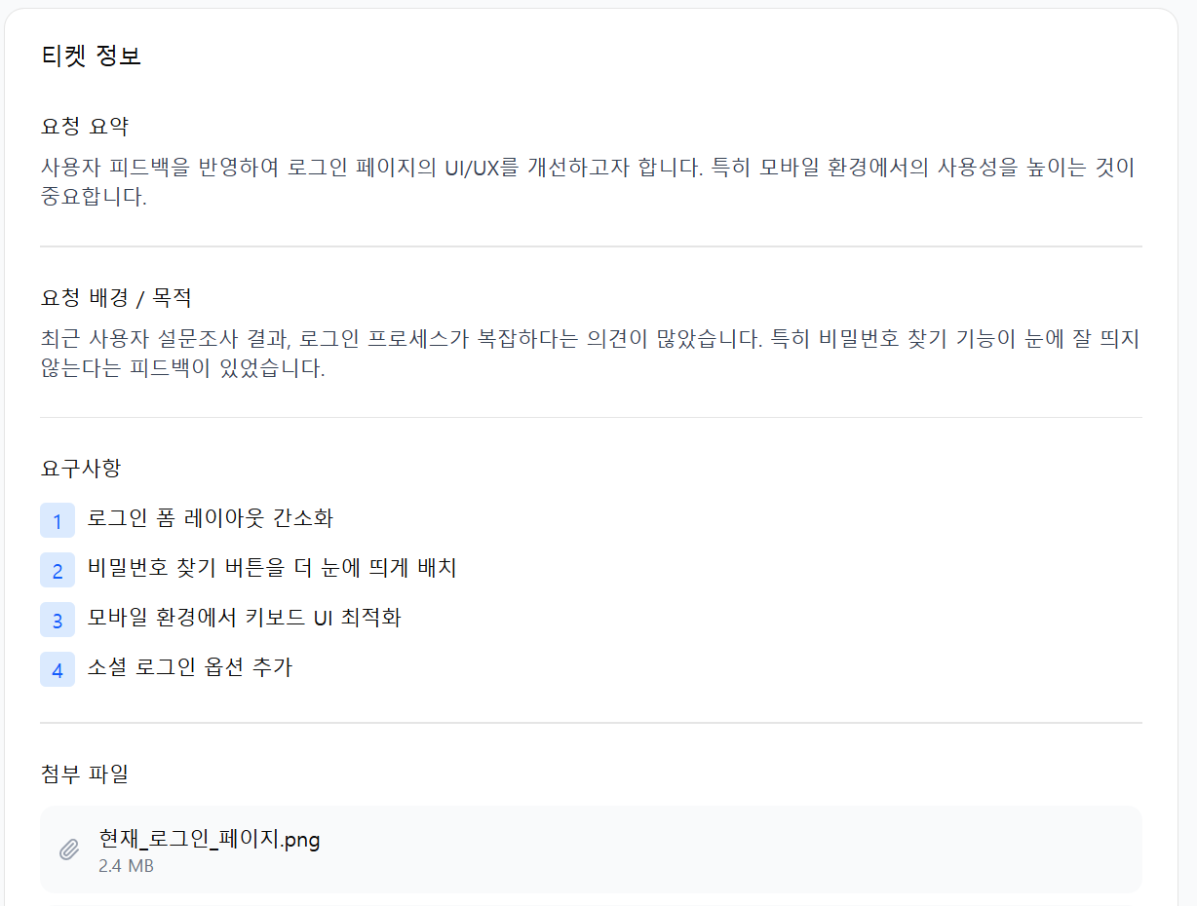
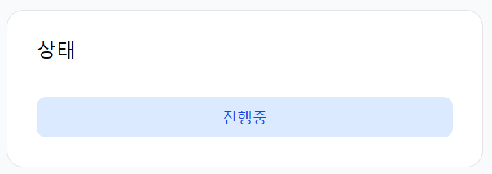
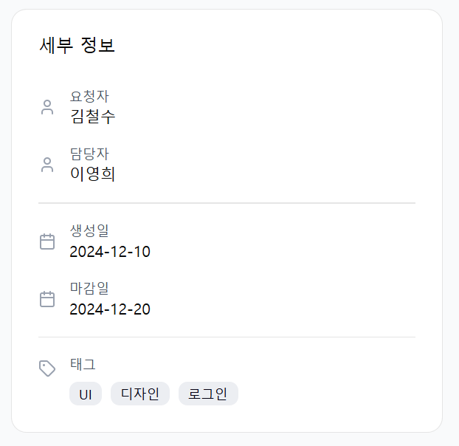
화면ID | CC-UI-003 | 화면명 | 검토후전달화면(상세) 1/2 | 요구사항ID
화면설명 | 새 요청 화면 → 검토후전달화면(상세 화면) 상단화면 |  |  | 화면유형 | UI 구성(디자인)
화면레이아웃 | 내용
 | ① | 전페이지이동(대시보드CC-UI-001 또는 새요청화면 CC-UI-002)
 | ② | 새요청화면 CC-UI-002 의 요청제목
 | ③ | 새요청화면 CC-UI-002 의 우선순위(높음/중간/낮음)
 | ④ | 새요청화면 CC-UI-002 의 티켓정보(요약/배경/요구사항/첨부파일)
 | ⑤ | 검토요청 발송 (대시보드CC-UI-001 로 이동)
 | ⑥ | 완료처리 (FLAG) (대시보드CC-UI-001 로 이동)
 | ⑦ | 현재상태(진행중/검토중/완료)
 | ⑧ | 새요청화면 CC-UI-002 의 세부정보(요청자/담당자/생성일/마감일/태크)
 | ⑨ | 스크롤 기능
⑥
①
②
③
⑤
④
⑦
⑧
⑨

Slide 7
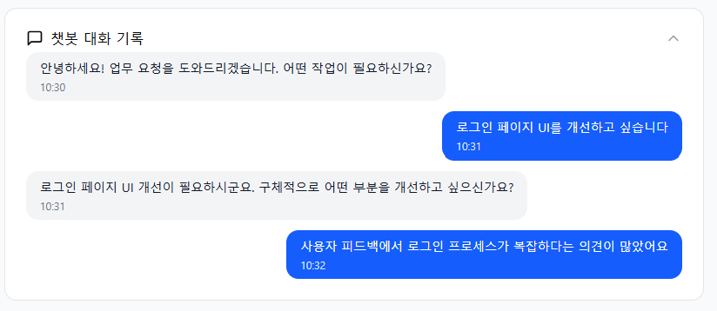
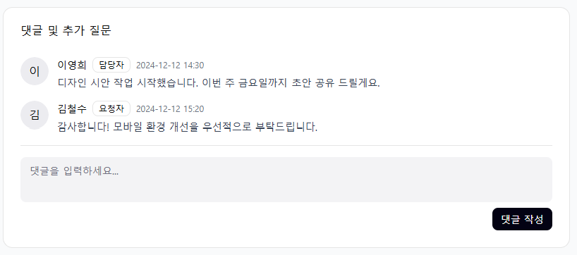
화면ID | CC-UI-004 | 화면명 | 검토후전달화면(상세) 2/2 | 요구사항ID
화면설명 | 새 요청 화면 → 검토후전달화면(상세 화면) 하단화면 |  |  | 화면유형 | UI 구성(디자인)
화면레이아웃 | 내용
 | ① | 챗봇 대화 기록 (본인만 열람가능)
 | ② | 요청사항관련 댓글 및 추가 질문(사용자 이름/담당자또는 요청자/댓글 시간/ 댓글 입력)
 | ③ | 스크롤 기능
①
③
②

Slide 8

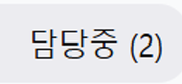

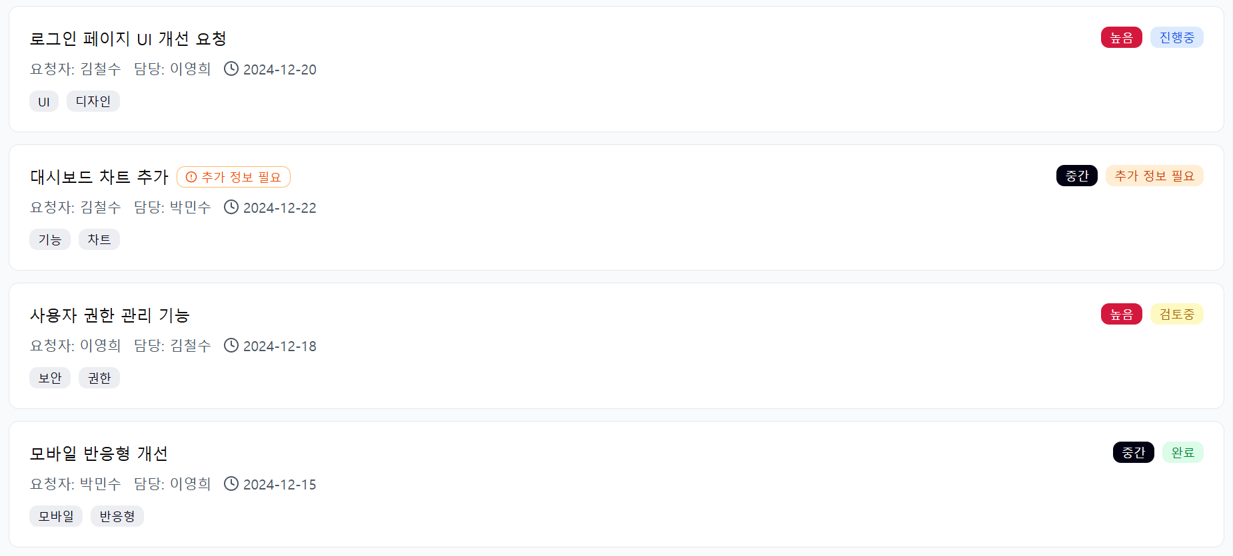
화면ID | CC-UI-005 | 화면명 | 티켓 화면 | 요구사항ID
화면설명 | 내 요청사항 모든 리스트 및 필터링된 검색 결과 표출 |  |  | 화면유형 | UI 구성(디자인)
화면레이아웃 | 내용
 | ① | 티켓검색
 | ② | 진행상태 필터 (진행중/추가정보필요/검토중/완료)
 | ③ | 우선순위 필터 (높음/중간/낮음)
 | ④ | 전체/내가요청한/담당중/완료 바로 선택 시 리스트 표출
 | ⑤ | 요쳥 제목 및 추가정보필요시 표출 (요청자/담당자/요청시간/태그 표출) 클릭시 CC-UI-003 이동
 | ⑥ | 우선순위 자동표출 (높음/중간/낮음)
 | ⑦ | 내 요청사항 모든 리스트 및 필터링된 검색 결과 표출
①
②
③
완료
④
⑤
⑥
⑦

Slide 9
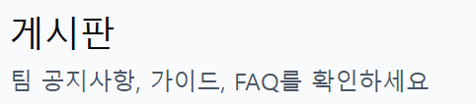




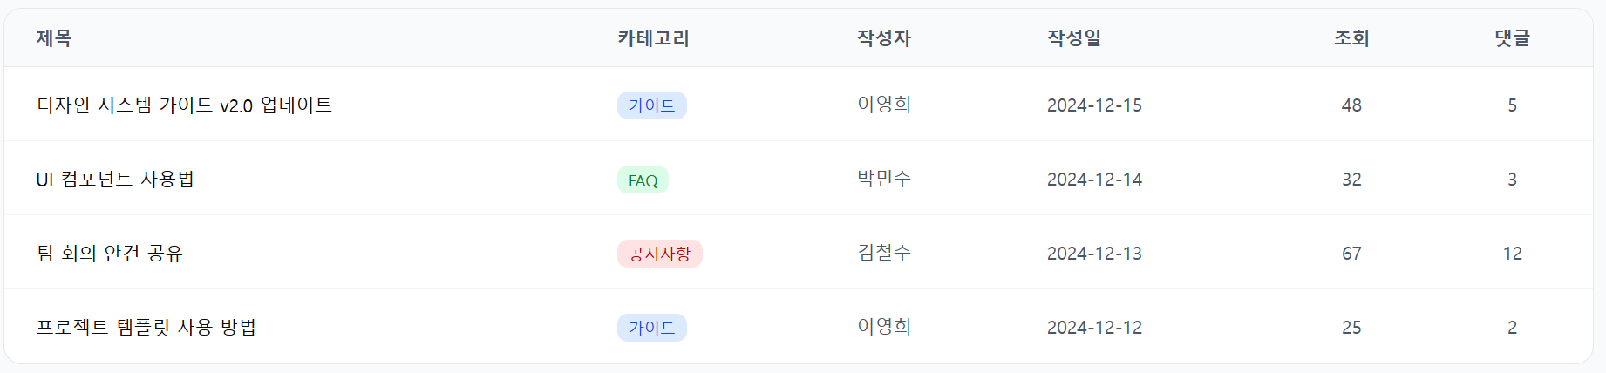
화면ID | CC-UI-006 | 화면명 | 게시판 화면 | 요구사항ID
화면설명 | 전체/공지사항/가이드/FAQ 선택시 해당 리스트 보여줌 |  |  | 화면유형 | UI 구성(디자인)
화면레이아웃 | 내용
 | ① | 공지사항/가이드/FAQ 등 새글 작성
 | ② | 게시글 검색
 | ③ | 전체/공지사항/가이드/FAQ 선택시 리스트로 보여줌
 | ④ | 클릭시 해당 파일 다운로드 및 공지사항은 게시글 읽기
 | ⑤ | 전체/공지사항/가이드/FAQ 선택시 해당 리스트 보여줌
①
②
③
④
⑤

Slide 10
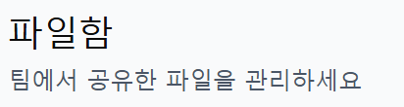

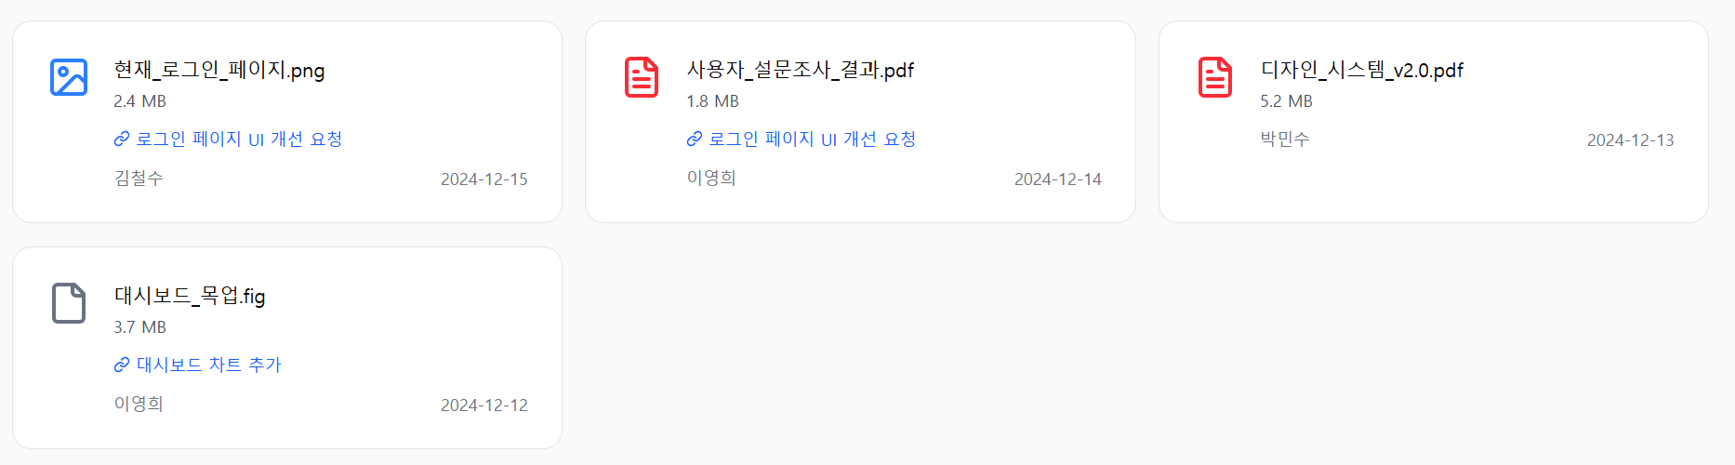
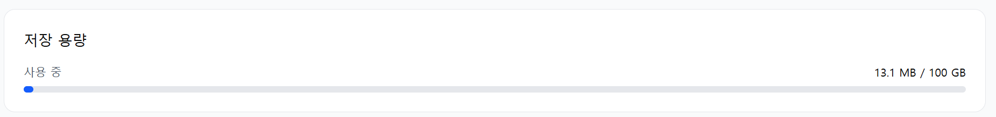
화면ID | CC-UI-007 | 화면명 | 파일함 화면 | 요구사항ID
화면설명 | 파일 업로드 / 파일 검색 / 저장용량 표시 |  |  | 화면유형 | UI 구성(디자인)
화면레이아웃 | 내용
 | ① | 파일 업로드 100MB 이하
 | ② | 파일검색
 | ③ | 파일 리스트 (가로 3줄 세로 2줄 표출)
 | ④ | 저장용량 표시
①
②
③
④

Slide 11


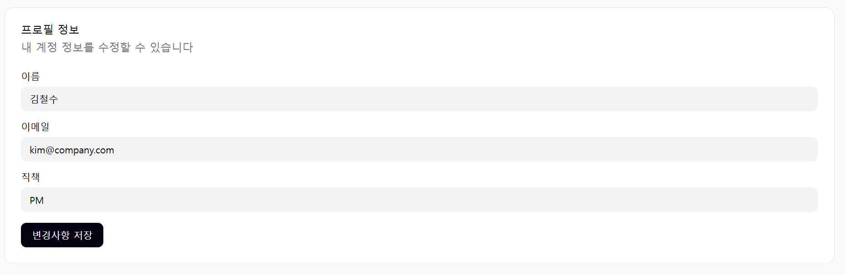
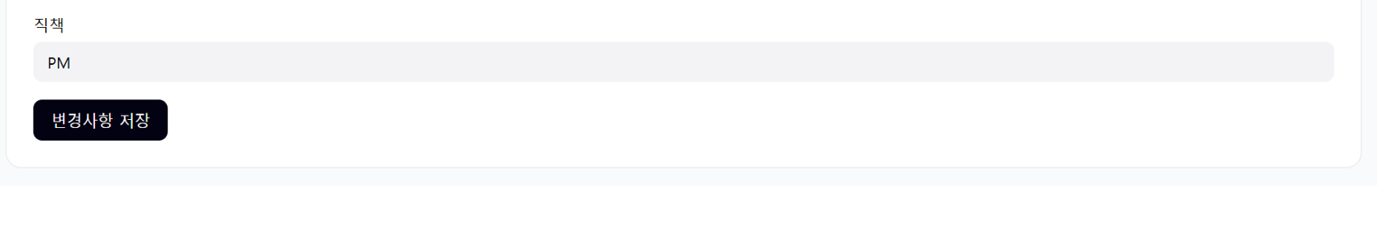
화면ID | CC-UI-008 | 화면명 | 설정 화면(사용자 및 관리자페이지) 1/5 | 요구사항ID
화면설명 | 사용자 정보 변경 페이지 |  |  | 화면유형 | UI 구성(디자인)
화면레이아웃 | 내용
 | ① | 내 정보 선택
 | ② | 이름/이메일/비밀번호/직책 수정
 | ③ | 변경사항저장( 현재페이지로 리프레쉬)
①
②
비밀번호
**************************
③

Slide 12

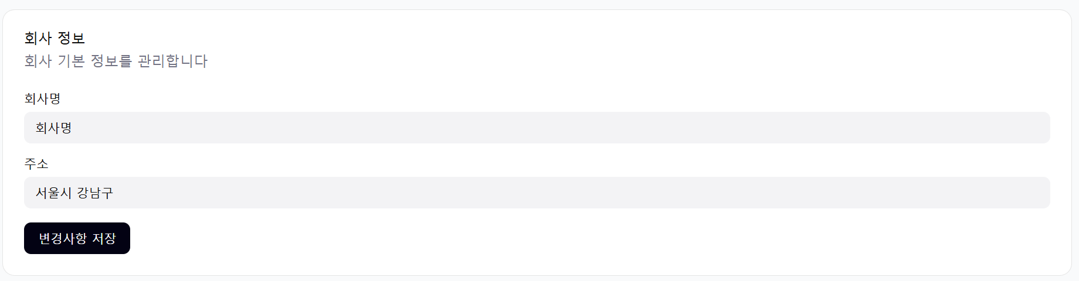
화면ID | CC-UI-009 | 화면명 | 설정 화면(사용자 및 관리자페이지) 2/5 | 요구사항ID
화면설명 | 사용자 회사 정보 변경 페이지 |  |  | 화면유형 | UI 구성(디자인)
화면레이아웃 | 내용
 | ① | 회사설정
 | ② | 회사명/주소 변경
 | ③ | 변경사항저장( 현재페이지로 리프레쉬)
①
②
③

Slide 13
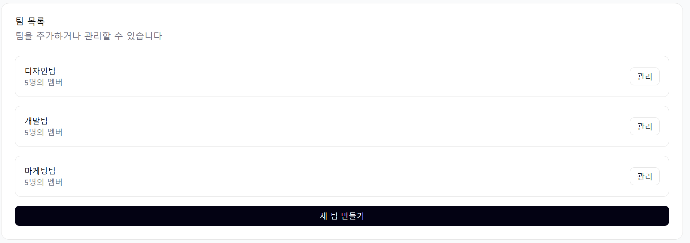
화면ID | CC-UI-010 | 화면명 | 설정 화면(사용자 및 관리자페이지) 3/5 | 요구사항ID
화면설명 | 팀 추가 / 관리 페이지 |  |  | 화면유형 | UI 구성(디자인)
화면레이아웃 | 내용
 | ① | 팀관리 선택
 | ② | 팀 목록 팀 별로 리스트
 | ③ | 관리하여 팀 추가/삭제
 | ④ | 변경사항저장( 현재페이지로 리프레쉬)
①
②
③
④

Slide 14
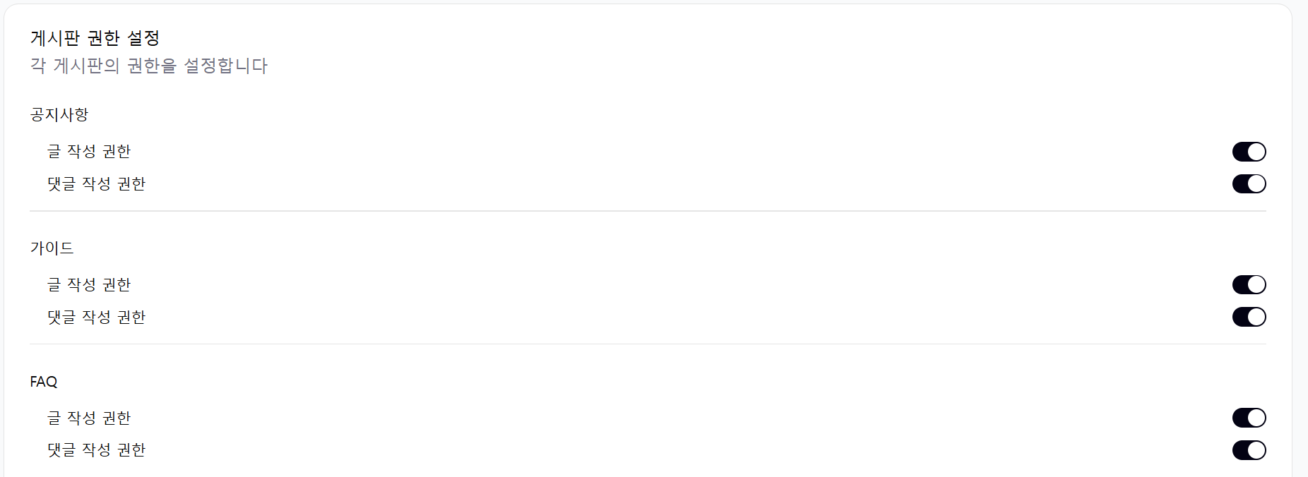
화면ID | CC-UI-011 | 화면명 | 설정 화면(사용자 및 관리자페이지) 4/5 | 요구사항ID
화면설명 | 팀원의 권한 정보 변경 페이지 |  |  | 화면유형 | UI 구성(디자인)
화면레이아웃 | 내용
 | ① | 게시판 권한
 | ② | 공지사항/가이드/FAQ 게시판 팀원의 권한 설정
①
②

Slide 15

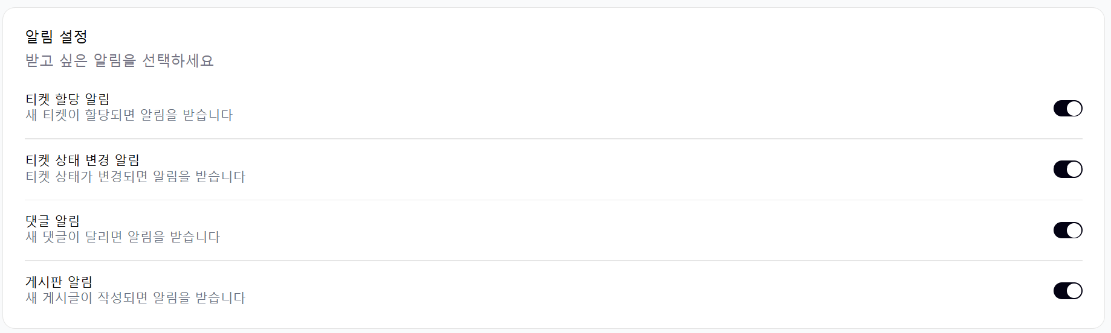
화면ID | CC-UI-012 | 화면명 | 설정 화면(사용자 및 관리자페이지) 5/5 | 요구사항ID
화면설명 | 사용자 알림 정보 변경 페이지 |  |  | 화면유형 | UI 구성(디자인)
화면레이아웃 | 내용
 | ① | 알림 설정
 | ② | 티켓할당알림/티켓상태변경알림/댓글알림/게시판 알림 설정
①
②

